Slide 1
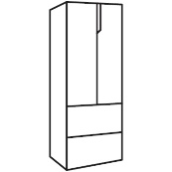
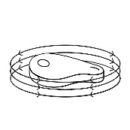
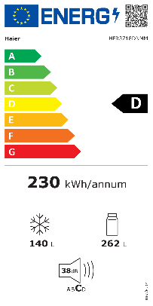
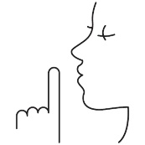
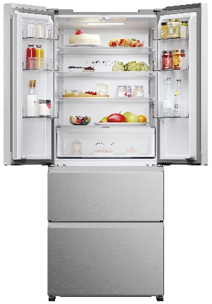
HFR3718DNMM
Volně stojící chladnička French Door 70 cm – FD 70 Series 3
Total No Frost, Invertorový kompresor, My Zone, ABT, LED
Parametry odpovídají Nařízení v přenesené pravomoci: (EU) 2019/2016
Více informací o výrobku naleznete pod tímto QR kódem:
Hlavní vlastnosti (Nařízení v přenesené pravomoci: (EU) 2019/2016)
Třída energetické účinnosti D
Celkový čistý objem (l) 402
Čistý objem chladničky/ mrazáku (l) 262/140
Spotřeba energie za den (kWh/24 hod) 0,630
Roční spotřeba energie (kWh/rok) 230
Mrazicí výkon (kg/24 hod) 9
Doba skladování při výpadku proudu (hod) 16
Úroveň emisí hluku šířeného vzduchem (dB(A) re 1 pW) 38
Emisní třída hluku šířeného vzduchem C
Klimatická třída SN - T 10°- 43°C
Hvězdičkové označení ****
Třída energetické účinnosti světla G
Vlastnosti
Total No Frost Air Surround – beznámrazová technologie mrazení, šetrná a rovnoměrná distribuce chladného vzduchu bez přímého vyfoukávání uchová jídlo déle čerstvé, s možností umístění kamkoliv
My Zone – zásuvka se samostatnou regulací se třemi režimy nastavení
ABT – antibakteriální ochrana lednice i mrazáku pomocí UV světla
Jeden chladící okruh, Funkce Rychlé chlazení a mrazení, Dovolená, Auto nastavení, My Zone, Dětská pojistka, Stand by, Elektronické ovládání teploty +1 až +9°C chladnička / -14 až -24°C mrazák
Externí dotykový displej na dvířkách; Automatické odmrazování chladničky i mrazáku; Akustický signál otevřených dvířek
Chladnička
3 +1 skleněné police / 6 přihrádek ve dveřích
1 Zásuvka My Zone (nastavení: Ovoce a zelenina, Super Cool, 0 °C Fresh)
Mrazák
2 externí zásuvky se snadnými přístupem – úspora 30 % energie (horní zásuvka s vnitřním transparentním šuplíkem)
Konstrukce
Osvětlení LED
Integrované madlo
2 nastavitelné nožičky; 2 kolečka
177,5
cm
Beznámrazová technologie Total No Frost
Antibakteriální ochrana interiéru lednice i mrazáku
Bezdotyková technologie ovládání chladničky
Zásuvka se samostatnou regulací s třemi nastaveními
Tichý chod
37 decibelů
Úsporné
LED osvětlení
Logistická data
Kód 34005858
EAN 6901018055843
Barva Platinově stříbrná nerez
Rozměry výrobku v x š x h (mm) 1775 x 700 x 688
Čistá váha výrobku (kg) 89
Rozměry balení v x š x h (mm) 1864 x 777 x 749
Hmotnost s obalem (kg) 98

